Slide 1
Correction des durées de notes
Explication
But :
Normaliser les durées en entrée par rapport au tempo
Découper la séquence de notes en mesure 4:4
Corriger les erreurs de normalisation
Description fonctionnelle
Détermination des durées
Correction par multiple de 16
Groupe ESEO – Mr ou Mme … – Date – Titre de la Présentation…

Slide 2
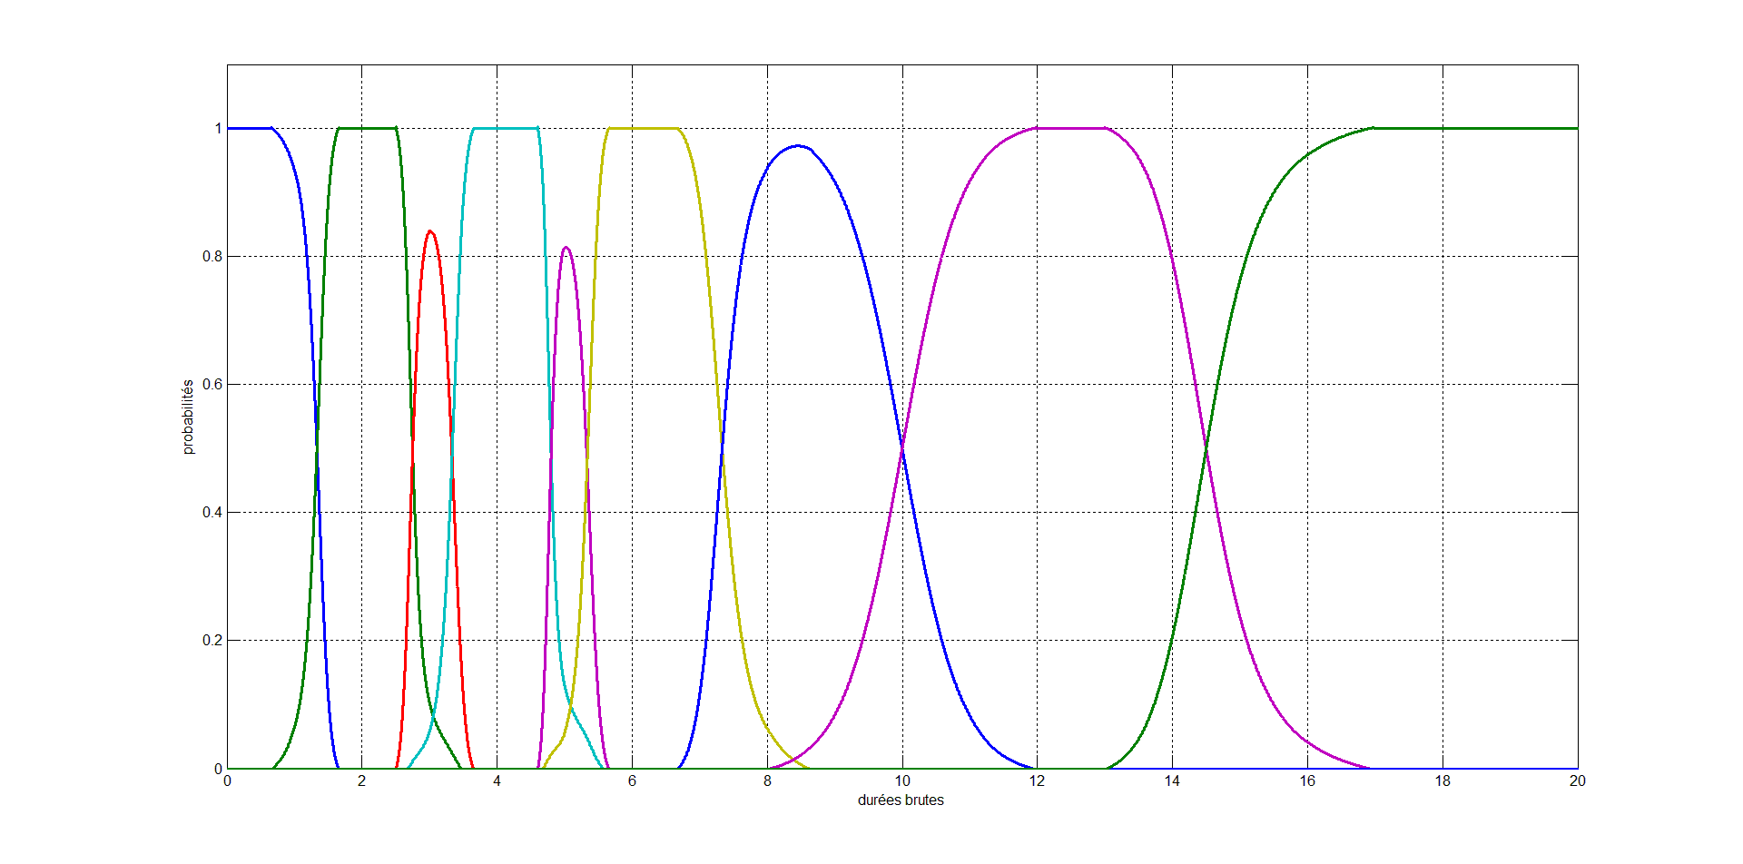
Description
Détermination des durées
Numéro de note | Durées en Entrée (DE)
1 | 4,3
2 | 4,2
3 | 4,8
4 | 4,6
5 | 4,4
6 | 4,7
7 | 2,2
8 | 2,3
9 | 2,2
10 | 2,1
Image gaussiennes
Numéro de note | Durées en Entrée (DE) | Durée Inférieure (DI) | Proba DI | Durée Supérieure (DS) | Proba DS
1 | 4,3 | 4 | 0,9884 | 5 | 0,0116
2 | 4,2 | 4 | 0,9893 | 5 | 0,0106
3 | 4,8 | 4 | 0,4809 | 5 | 0,4805
4 | 4,6 | 4 | 0,9815 | 5 | 0,0185
5 | 4,4 | 4 | 0,9869 | 5 | 0,0131
6 | 4,7 | 4 | 0,8191 | 5 | 0,1540
7 | 2,2 | 2 | 0,9892 | 3 | 0,0107
8 | 2,3 | 2 | 0,9881 | 3 | 0,0118
9 | 2,2 | 2 | 0,9892 | 3 | 0,0107
10 | 2,1 | 2 | 0,9899 | 3 | 0,0101
out
Groupe ESEO – Mr ou Mme … – Date – Titre de la Présentation…
Notes:
Étape de pré traitement pour la correction
Normalise les notes en entrée
Peigne : chaque durée normalisée a sa courbe de probabilité en fonction de la durée en entrée

Slide 3
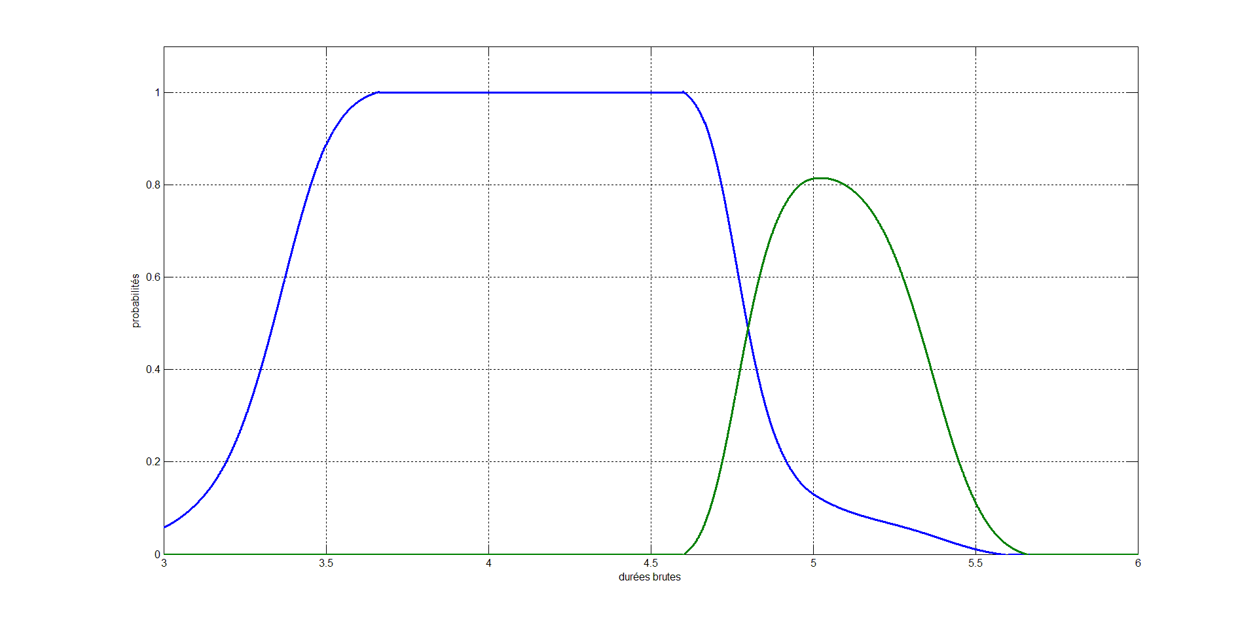
Description
Détermination des durées
Numéro de note | Durées en Entrée (DE) | Durée Inférieure (DI) | Proba DI | Durée Supérieure (DS) | Proba DS
1 | 4,7 | 4 | 0,8191 | 5 | 0,1540
out
Groupe ESEO – Mr ou Mme … – Date – Titre de la Présentation…
Notes:
Par exemple, pour une entrée à 4,7
On remplit la matrice out de telle sorte :
Col 1 : données brutes
Col 2 : durée entière inférieure
Col 3 : proba DI
Col 4 : durée entière supérieure
Col 5 : proba DS

Slide 4
Description
Correction par multiple de 16
Numéro de note | Durées en Entrée (DE) | Durée Inférieure (DI) | Proba DI | Durée Supérieure (DS) | Proba DS
1 | 4,3 | 4 | 0,9884 | 5 | 0,0116
2 | 4,2 | 4 | 0,9893 | 5 | 0,0106
3 | 4,8 | 4 | 0,4809 | 5 | 0,4805
4 | 4,6 | 4 | 0,9815 | 5 | 0,0185
5 | 4,4 | 4 | 0,9869 | 5 | 0,0131
6 | 4,7 | 4 | 0,8191 | 5 | 0,1540
7 | 2,2 | 2 | 0,9892 | 3 | 0,0107
8 | 2,3 | 2 | 0,9881 | 3 | 0,0118
9 | 2,2 | 2 | 0,9892 | 3 | 0,0107
10 | 2,1 | 2 | 0,9899 | 3 | 0,0101
Out
 | 1 | 2 | 3 | 4 | 5 | 6 | 7 | 8
Mes. 1 | 4 | 4 | 4 | 4 | 0 | 0 | 0 | 0
Mes. 2 | 4 | 4 | 2 | 2 | 2 | 2 | 2 | 2
mesures
Groupe ESEO – Mr ou Mme … – Date – Titre de la Présentation…
Notes:
On utilise ensuite la matrice OUT dans l’algorithme de correction pour avoir en sortie la matrice mesures

Slide 5
Description
Correction par multiple de 16
 | Note 1 | Note 2 | Note … | Note n
Durée avec la plus forte proba (D1)
Proba D1
Durée avec la plus faible proba (D2)
Proba D2
Certitude
mesureTemporaire
 | Note 1 | Note 2 | Note … | Note n
Mesure 1
Mesure 2
Mesure …
Mesure n
mesures
Groupe ESEO – Mr ou Mme … – Date – Titre de la Présentation…

Slide 6
Exemple : Voodoo Child – Jimmy Hendrix (2 premières mesures)
Numéro de note | Durées en Entrée (DE) | Durée Inférieure (DI) | Proba DI | Durée Supérieure (DS) | Proba DS
1 | 2,7333 | 2 | 0,5363 | 3 | 0,4366
2 | 0,9484 | 1 | 0,9425 | 2 | 0,0575
3 | 1,9245 | 2 | 0,9900 | 1 | 0,0100
4 | 2,0919 | 2 | 0,9899 | 3 | 0,0101
5 | 2,0082 | 2 | 0,9901 | 3 | 0,0099
6 | 1,7852 | 2 | 0,9889 | 1 | 0,0111
7 | 0,9483 | 1 | 0,9426 | 2 | 0,0574
8 | 1,1993 | 1 | 0,7724 | 2 | 0,2276
9 | 2,0082 | 2 | 0,9901 | 3 | 0,0099
10 | 2,7892 | 3 | 0,5900 | 2 | 0,3780
11 | 1,1158 | 1 | 0,8635 | 2 | 0,1365
12 | 2,2312 | 2 | 0,989 | 3 | 0,0110
13 | 3,8491 | 4 | 0,9895 | 3 | 0,0105
14 | 7,1404 | 6 | 0,7404 | 8 | 0,2596
Out
 | 1 | 2 | 3 | 4 | 5 | 6 | 7 | 8 | 9
Mes. 1 | 3 | 1 | 2 | 2 | 2 | 2 | 1 | 1 | 2
Mes. 2 | 3 | 1 | 2 | 4 | 6 | 0 | 0 | 0 | 0
mesures
Groupe ESEO – Mr ou Mme … – Date – Titre de la Présentation…
Notes:
Exemple de l’algo après la génération de la matrice OUT
Exemple basé sur un enregistrement des deux premières mesures du morceau Voodoo Child de JH
Mesures : matrice que l’on est censé avoir en sortie de l’algo

Slide 7
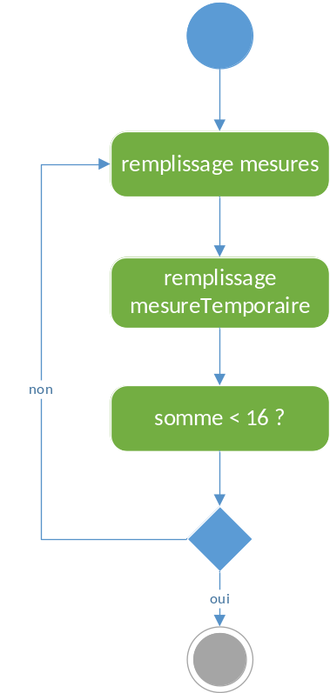

Exemple : Voodoo Child – Jimmy Hendrix (2 premières mesures)
Etape 1 : remplissage des matrices
 | 1 | 2 | 3 | 4 | 5 | 5 | 6 | 7 | 8 | 9 | 10
Mes. 1 | 2 | 1 | 2 | 2 | 2 | 2 | 1 | 1 | 2 | 3 | 2
 | 1 | 2 | 3 | 4 | 5 | 6 | 7 | 8 | 9 | 10
D1 | 2 | 1 | 2 | 2 | 2 | 2 | 1 | 1 | 2 | 3
P(D1) | 0,5363 | 0,9425 | 0,9899 | 0,9899 | 0,9900 | 0,9888 | 0,9425 | 0,7724 | 0,9900 | 0,5899
D2 | 3 | 2 | 1 | 3 | 3 | 1 | 2 | 2 | 3 | 2
P(D2) | 0,4366 | 0,0574 | 0,0100 | 0,0100 | 0,0099 | 0,0111 | 0,0574 | 0,2275 | 0,0099 | 0,3779
Cert. | 0,0997 | 0,8850 | 0,9799 | 0,9798 | 0,9801 | 0,9777 | 0,8851 | 0,5448 | 0,9801 | 0,2119
Groupe ESEO – Mr ou Mme … – Date – Titre de la Présentation…
Notes:
Présentation :
Schéma algo à gauche
Matrices mesures, mesureTemporaire et somme à droite
Comparaison 2 à 2 les proba pour chaque DE
Remplissage des deux matrices jusqu’à avoir somme > 16

Slide 8
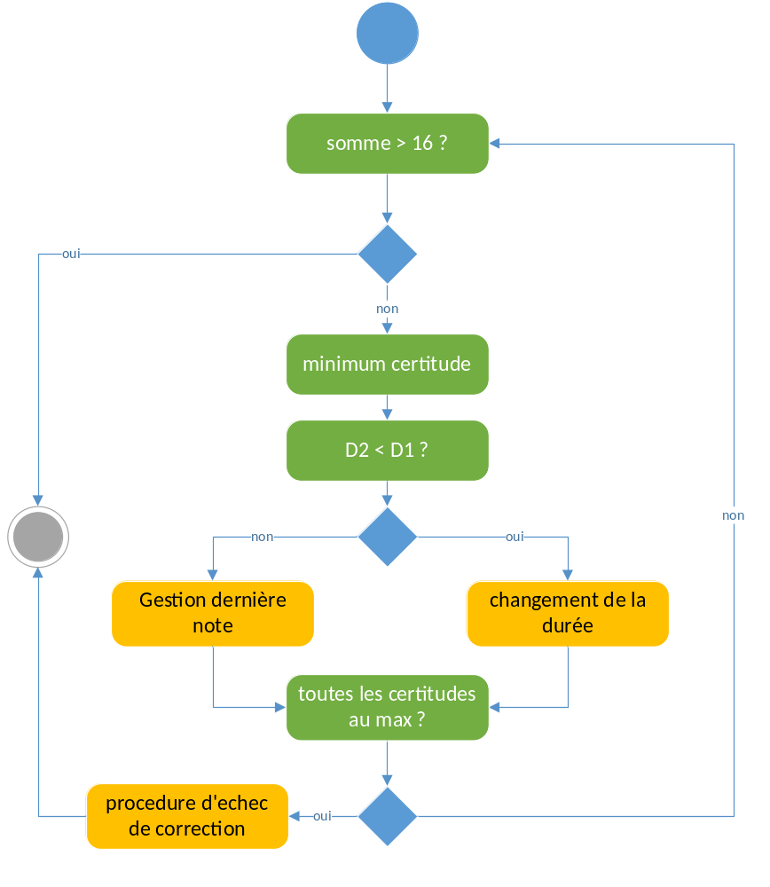
Etape 2 : dépassement de mesure
Gestion dernière note :
Sauvegarder la dernière note
Supprimer la dernière note
Changement de la durées :
Echanger D1 et D2
Passer la certitude à 1
Procédure echec de correction :
Réintégrer la dernière note
Envoyer un signal échec
Groupe ESEO – Mr ou Mme … – Date – Titre de la Présentation…
Notes:
Gestion dernière note :
Sauvegarder dernière note dans variable temporaire
Supprimer dernière colonne MT et dernière case mesures
Changement de la durées :
Echanger D1 et D2 si D2 < D1 car on souhaite diminuer somme
Passer la certitude à 1. si toutes cert. A 1 => echec
Procédure echec de correction :
Réintégrer la dernière note
Envoyer un signal échec

Slide 9
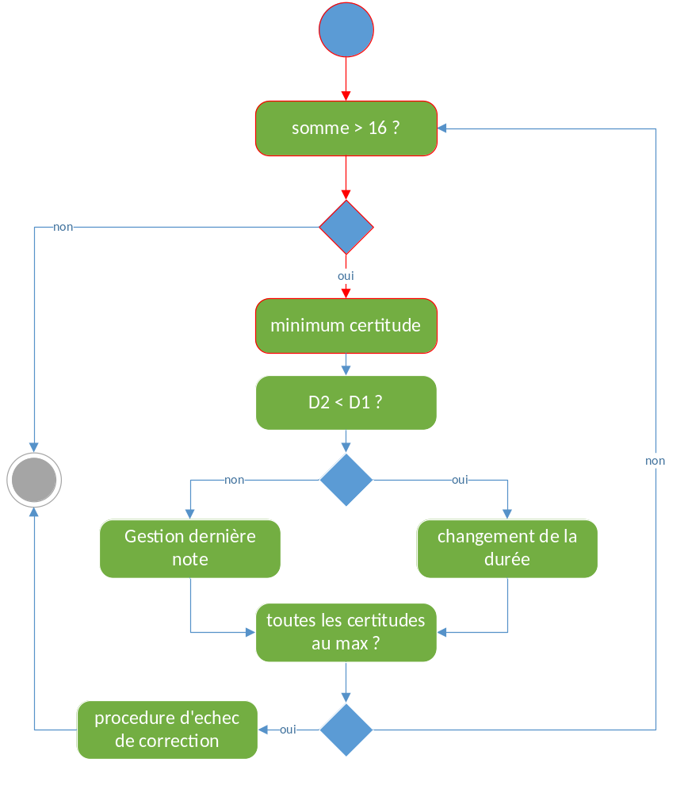
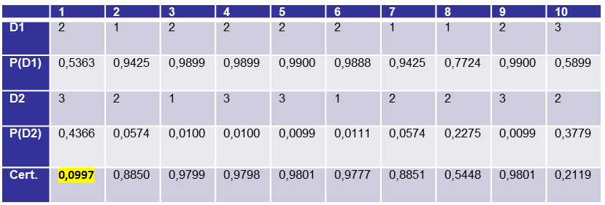
Exemple : Voodoo Child – Jimmy Hendrix (2 premières mesures)
Etape 2 : dépassement de mesure
 | 1 | 2 | 3 | 4 | 5 | 5 | 6 | 7 | 8 | 9 | 10
Mes. 1 | 2 | 1 | 2 | 2 | 2 | 2 | 1 | 1 | 2 | 3 | 2
Groupe ESEO – Mr ou Mme … – Date – Titre de la Présentation…
Notes:
1. Cas d’un dépassement ? Oui
2. On cherche la certitude la plus basse : 1

Slide 10

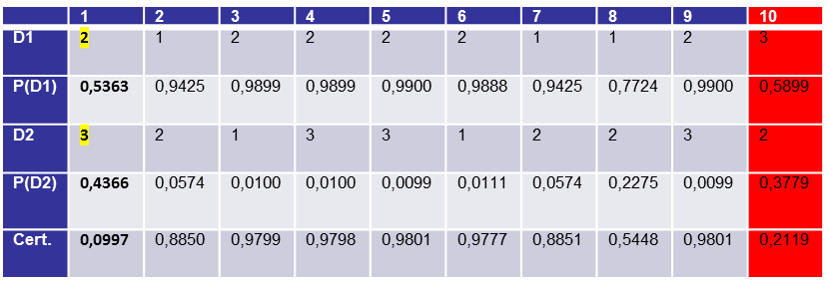
Exemple : Voodoo Child – Jimmy Hendrix (2 premières mesures)
Etape 2 : dépassement de mesure
 | 1 | 2 | 3 | 4 | 5 | 5 | 6 | 7 | 8 | 9 | 10
Mes. 1 | 2 | 1 | 2 | 2 | 2 | 2 | 1 | 1 | 2 | 3 | 2
Groupe ESEO – Mr ou Mme … – Date – Titre de la Présentation…
Notes:
On verifie si D2 < D1 : non, on passe dans le bloc « Gestion dernière note »
On supprime la dernière colonne de mesureTemporaire et on passe la dernière case de mesures à 0

Slide 11

Exemple : Voodoo Child – Jimmy Hendrix (2 premières mesures)
Etape 2 : dépassement de mesure
 | 1 | 2 | 3 | 4 | 5 | 6 | 7 | 8 | 9
D1 | 2 | 1 | 2 | 2 | 2 | 2 | 1 | 1 | 2
P(D1) | 0,5363 | 0,9425 | 0,9899 | 0,9899 | 0,9900 | 0,9888 | 0,9425 | 0,7724 | 0,9900
D2 | 3 | 2 | 1 | 3 | 3 | 1 | 2 | 2 | 3
P(D2) | 0,4366 | 0,0574 | 0,0100 | 0,0100 | 0,0099 | 0,0111 | 0,0574 | 0,2275 | 0,0099
Cert. | 0,0997 | 0,8850 | 0,9799 | 0,9798 | 0,9801 | 0,9777 | 0,8851 | 0,5448 | 0,9801
Groupe ESEO – Mr ou Mme … – Date – Titre de la Présentation…
Notes:
Ce qui nous donne :
…
La dernière note est ainsi réinjectée dans la séquence de notes à traiter

Slide 12
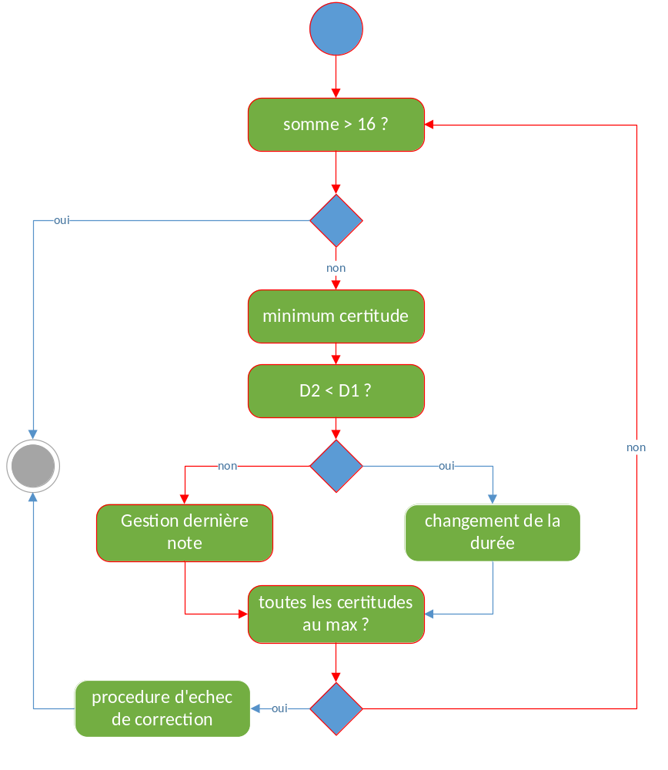
Exemple : Voodoo Child – Jimmy Hendrix (2 premières mesures)
Etape 2 : dépassement de mesure
 | 1 | 2 | 3 | 4 | 5 | 5 | 6 | 7 | 8 | 9 | 10
Mes. 1 | 2 | 1 | 2 | 2 | 2 | 2 | 1 | 1 | 2 | 3 | 0
 | 1 | 2 | 3 | 4 | 5 | 6 | 7 | 8 | 9
D1 | 2 | 1 | 2 | 2 | 2 | 2 | 1 | 1 | 2
P(D1) | 0,5363 | 0,9425 | 0,9899 | 0,9899 | 0,9900 | 0,9888 | 0,9425 | 0,7724 | 0,9900
D2 | 3 | 2 | 1 | 3 | 3 | 1 | 2 | 2 | 3
P(D2) | 0,4366 | 0,0574 | 0,0100 | 0,0100 | 0,0099 | 0,0111 | 0,0574 | 0,2275 | 0,0099
Cert. | 0,0997 | 0,8850 | 0,9799 | 0,9798 | 0,9801 | 0,9777 | 0,8851 | 0,5448 | 0,9801
Groupe ESEO – Mr ou Mme … – Date – Titre de la Présentation…
Notes:
Aucune des certitudes n’a bougé car pas on est pas rentré dans le bloc « changement de la durée »
On teste à nouveau somme

Slide 13
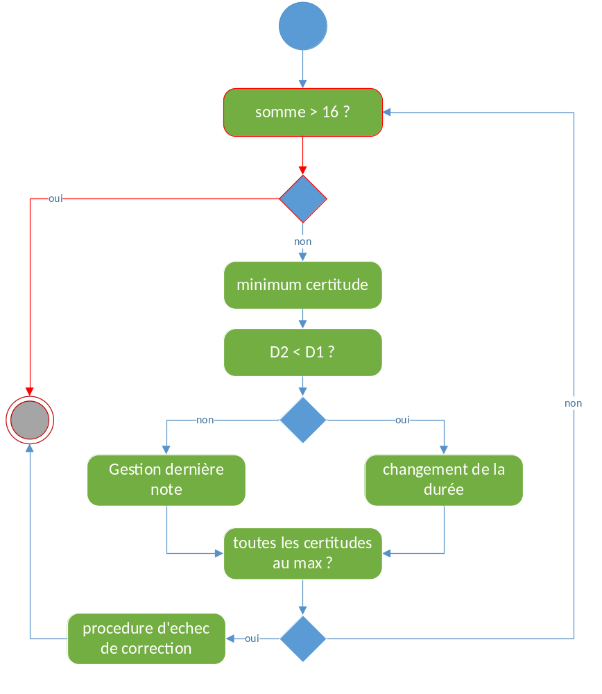

Exemple : Voodoo Child – Jimmy Hendrix (2 premières mesures)
Etape 2 : dépassement de mesure
 | 1 | 2 | 3 | 4 | 5 | 5 | 6 | 7 | 8 | 9 | 10
Mes. 1 | 2 | 1 | 2 | 2 | 2 | 2 | 1 | 1 | 2 | 3 | 0
 | 1 | 2 | 3 | 4 | 5 | 6 | 7 | 8 | 9
D1 | 2 | 1 | 2 | 2 | 2 | 2 | 1 | 1 | 2
P(D1) | 0,5363 | 0,9425 | 0,9899 | 0,9899 | 0,9900 | 0,9888 | 0,9425 | 0,7724 | 0,9900
D2 | 3 | 2 | 1 | 3 | 3 | 1 | 2 | 2 | 3
P(D2) | 0,4366 | 0,0574 | 0,0100 | 0,0100 | 0,0099 | 0,0111 | 0,0574 | 0,2275 | 0,0099
Cert. | 0,0997 | 0,8850 | 0,9799 | 0,9798 | 0,9801 | 0,9777 | 0,8851 | 0,5448 | 0,9801
Groupe ESEO – Mr ou Mme … – Date – Titre de la Présentation…
Notes:
Somme = 15
2. on quitte l’étape 2

Slide 14
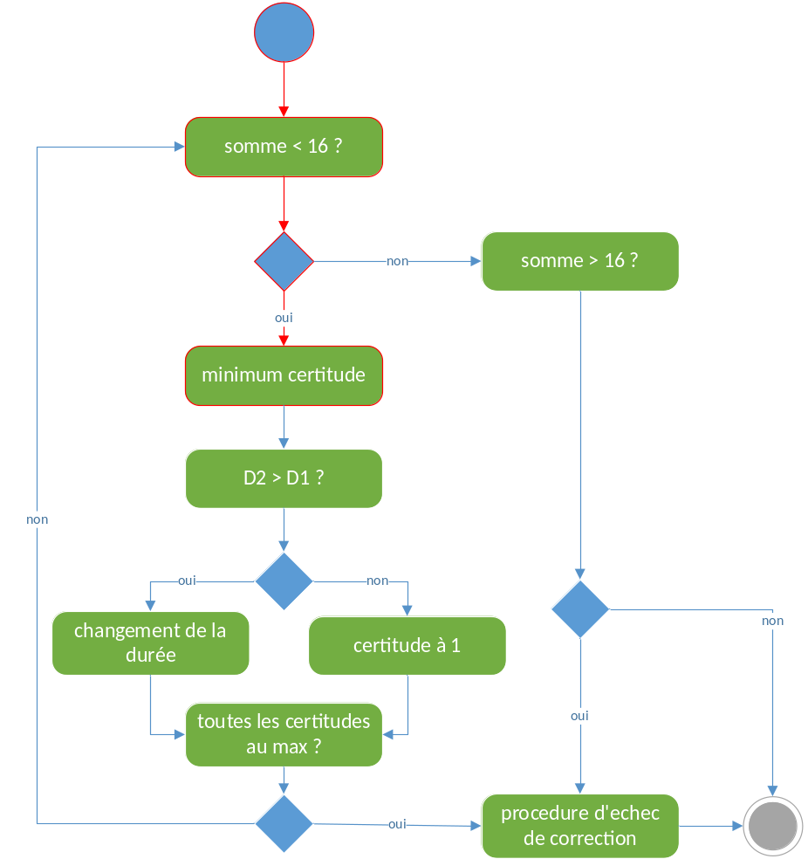
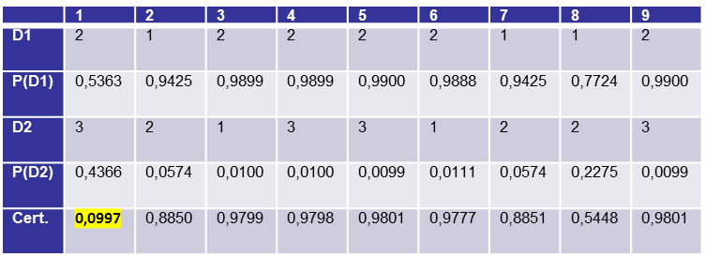

Exemple : Voodoo Child – Jimmy Hendrix (2 premières mesures)
Etape 3 : mesure incomplète
 | 1 | 2 | 3 | 4 | 5 | 5 | 6 | 7 | 8 | 9 | 10
Mes. 1 | 2 | 1 | 2 | 2 | 2 | 2 | 1 | 1 | 2 | 3 | 0
Groupe ESEO – Mr ou Mme … – Date – Titre de la Présentation…
Notes:
On passe à l’étape 3 : mesure incomplète
On vérifie qu’on est bien dans le cas d’une mesure incomplète : oui
On cherche à nouveau la certitude la plus faible : la note 1

Slide 15
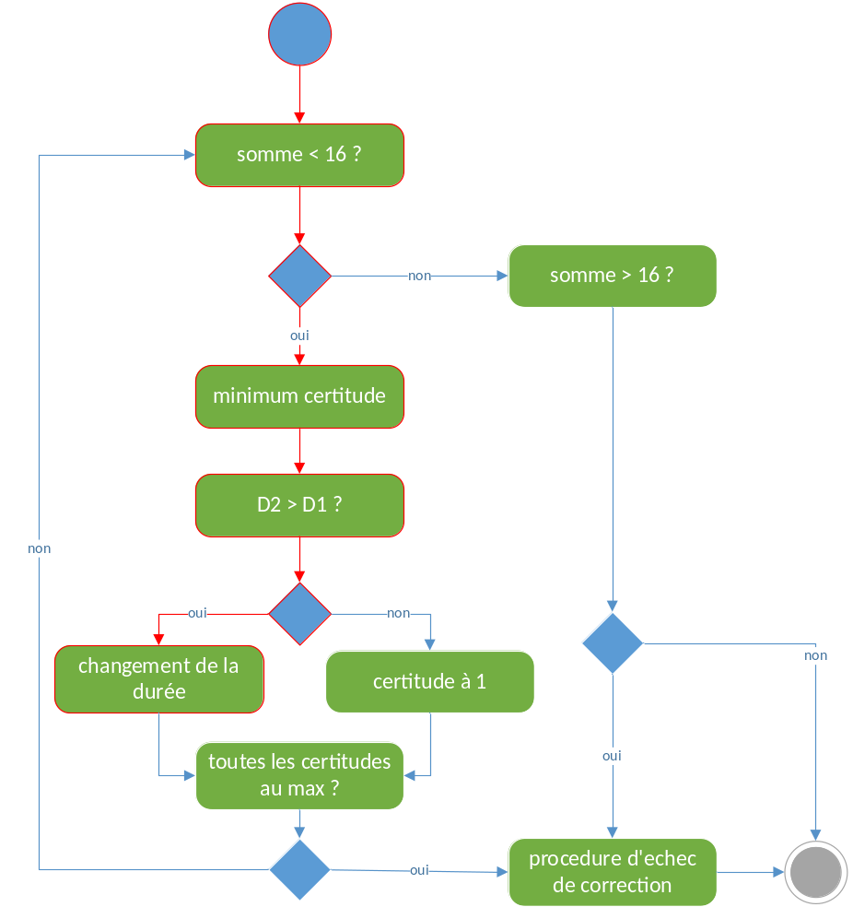
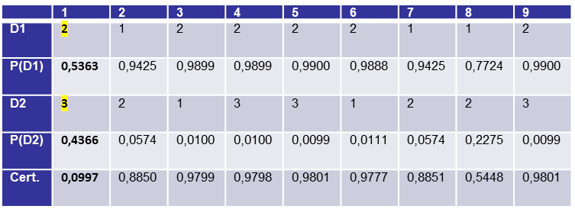
Exemple : Voodoo Child – Jimmy Hendrix (2 premières mesures)
Etape 3 : mesure incomplète
Groupe ESEO – Mr ou Mme … – Date – Titre de la Présentation…
Notes:
Cette fois, contrairement à l’etape 2, On verirife que D1 < D2, car on veut que somme augmente : oui

Slide 16
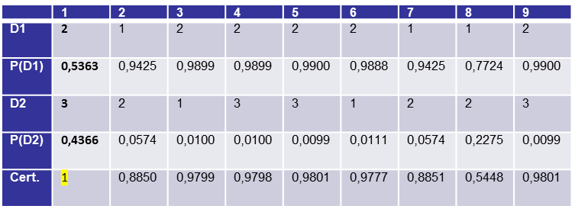
Exemple : Voodoo Child – Jimmy Hendrix (2 premières mesures)
Etape 3 : mesure incomplète
Groupe ESEO – Mr ou Mme … – Date – Titre de la Présentation…
Notes:
On échange D1 par D2 à la note 1
On passe la certitude de la note 1 à 1 pour signifier qu’on a déjà traité la note

Slide 17
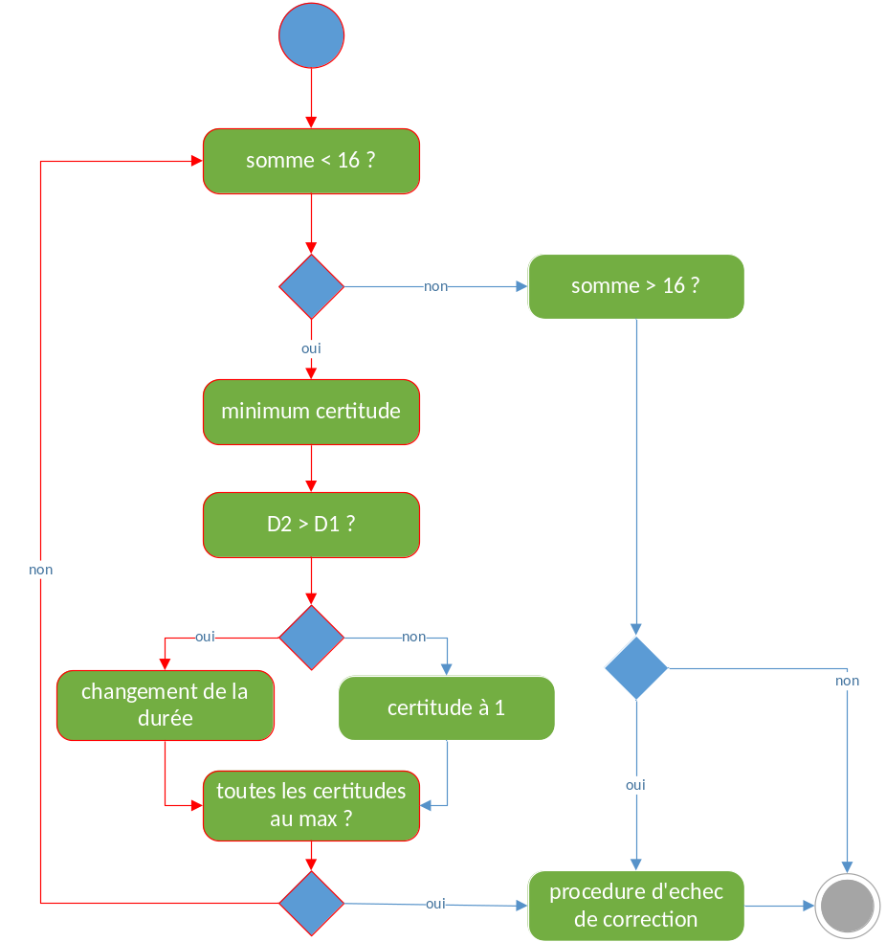
Exemple : Voodoo Child – Jimmy Hendrix (2 premières mesures)
Etape 3 : mesure incomplète
 | 1 | 2 | 3 | 4 | 5 | 5 | 6 | 7 | 8 | 9 | 10
Mes. 1 | 3 | 1 | 2 | 2 | 2 | 2 | 1 | 1 | 2 | 3 | 0
 | 1 | 2 | 3 | 4 | 5 | 6 | 7 | 8 | 9
D1 | 2 | 1 | 2 | 2 | 2 | 2 | 1 | 1 | 2
P(D1) | 0,5363 | 0,9425 | 0,9899 | 0,9899 | 0,9900 | 0,9888 | 0,9425 | 0,7724 | 0,9900
D2 | 3 | 2 | 1 | 3 | 3 | 1 | 2 | 2 | 3
P(D2) | 0,4366 | 0,0574 | 0,0100 | 0,0100 | 0,0099 | 0,0111 | 0,0574 | 0,2275 | 0,0099
Cert. | 1 | 0,8850 | 0,9799 | 0,9798 | 0,9801 | 0,9777 | 0,8851 | 0,5448 | 0,9801
Groupe ESEO – Mr ou Mme … – Date – Titre de la Présentation…
Notes:
On s’assure qu’on est pas dans le cas d’un echec de correction : non
On recalcule la somme

Slide 18
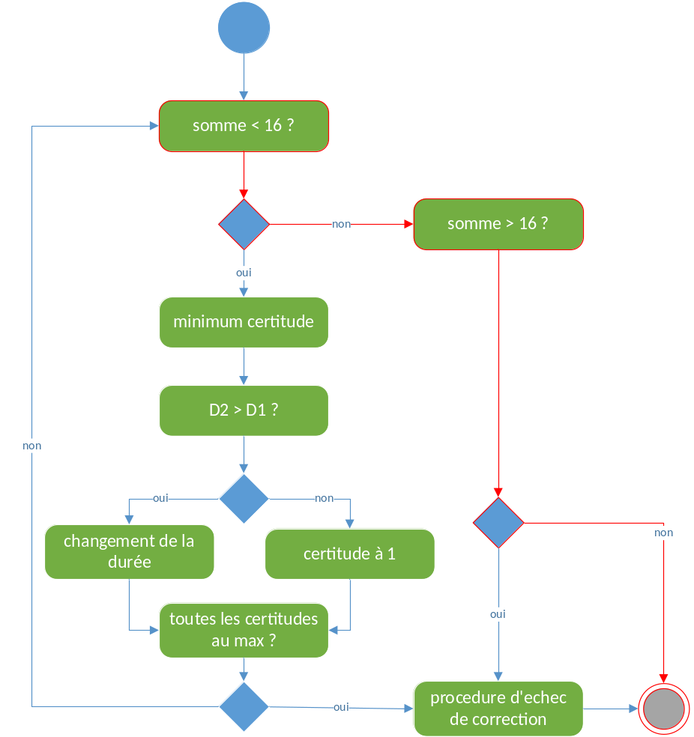

Exemple : Voodoo Child – Jimmy Hendrix (2 premières mesures)
Etape 3 : mesure incomplète
 | 1 | 2 | 3 | 4 | 5 | 5 | 6 | 7 | 8 | 9 | 10
Mes. 1 | 3 | 1 | 2 | 2 | 2 | 2 | 1 | 1 | 2 | 3 | 0
 | 1 | 2 | 3 | 4 | 5 | 6 | 7 | 8 | 9
D1 | 2 | 1 | 2 | 2 | 2 | 2 | 1 | 1 | 2
P(D1) | 0,5363 | 0,9425 | 0,9899 | 0,9899 | 0,9900 | 0,9888 | 0,9425 | 0,7724 | 0,9900
D2 | 3 | 2 | 1 | 3 | 3 | 1 | 2 | 2 | 3
P(D2) | 0,4366 | 0,0574 | 0,0100 | 0,0100 | 0,0099 | 0,0111 | 0,0574 | 0,2275 | 0,0099
Cert. | 1 | 0,8850 | 0,9799 | 0,9798 | 0,9801 | 0,9777 | 0,8851 | 0,5448 | 0,9801
Groupe ESEO – Mr ou Mme … – Date – Titre de la Présentation…
Notes:
La somme n’est plus inférieure ni supérieure à 16, cela signifie que la correction est terminée pour la mesure 1.

Slide 19
Exemple : Voodoo Child – Jimmy Hendrix (2 premières mesures)
Numéro de note | Durées en Entrée (DE) | Durée Inférieure (DI) | Proba DI | Durée Supérieure (DS) | Proba DS
1 | 2,7333 | 2 | 0,5363 | 3 | 0,4366
2 | 0,9484 | 1 | 0,9425 | 2 | 0,0575
3 | 1,9245 | 2 | 0,9900 | 1 | 0,0100
4 | 2,0919 | 2 | 0,9899 | 3 | 0,0101
5 | 2,0082 | 2 | 0,9901 | 3 | 0,0099
6 | 1,7852 | 2 | 0,9889 | 1 | 0,0111
7 | 0,9483 | 1 | 0,9426 | 2 | 0,0574
8 | 1,1993 | 1 | 0,7724 | 2 | 0,2276
9 | 2,0082 | 2 | 0,9901 | 3 | 0,0099
10 | 2,7892 | 3 | 0,5900 | 2 | 0,3780
11 | 1,1158 | 1 | 0,8635 | 2 | 0,1365
12 | 2,2312 | 2 | 0,989 | 3 | 0,0110
13 | 3,8491 | 4 | 0,9895 | 3 | 0,0105
14 | 7,1404 | 6 | 0,7404 | 8 | 0,2596
Out
 | 1 | 2 | 3 | 4 | 5 | 6 | 7 | 8 | 9
Mes. 1 | 3 | 1 | 2 | 2 | 2 | 2 | 1 | 1 | 2
Mes. 2 | 3 | 1 | 2 | 4 | 6 | 0 | 0 | 0 | 0
mesures
Groupe ESEO – Mr ou Mme … – Date – Titre de la Présentation…
Notes:
On va traiter la seconde mesure de la même manière.

